Slide 1
Правильное питание в кругу семьи
МБДОУ «ЦРР №28 «Огонек»
Консультация для родителей

Slide 2
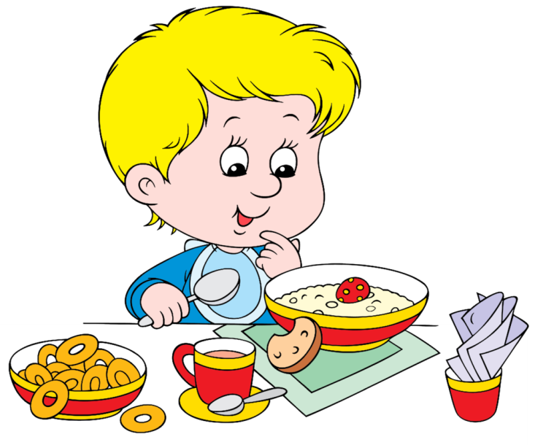
Правильное питание – это организованное питание, которое обеспечивает организм всеми необходимыми ему веществами (белками, жирами, углеводами, витаминами и минеральными солями).

Slide 3
Советы родителям по организации питания детей дома:
1. Питание должно быть разнообразным;
2. Пища должна быть безопасной;
3. Нужно обеспечить высокие вкусовые качества приготовленной еды. При этом еда для ребенка не должна быть избыточно соленой, сладкой или терпкой;
4. Пища должна «щадить» ребенка. Жаренное не рекомендуется детям до 6 лет;

Slide 4
5. Для сбалансированное и полноценного питания необходимо ежедневно кушать молочные продукты, овощи и фрукты;
6. Соблюдать режим питания. Перерыв между приемами пищи должен составлять не более 3-4 часов и не менее полутора часов;
7. Ребенок должен кушать с аппетитом и не переедать!

Slide 5
Еда, которая вредна!
Копченые продукты. Данные продукты в магазине изготавливаются не путем копчения, а путем добавления специального раствора, который дает вкус дыма. Этот раствор химического содержания очень вреден для здоровья.
Продукт в вакумной упаковке. При изготовлении таких продуктов на предприятии используют специальную жидкость – химический раствор, вредный для здоровья.
Чипсы. Вредный продукт, приготовленный с пищевыми добавками, улучшителями вкуса, с чрезмерным добавлением соли.
Колбасные изделия, сосиски.
Газированные напитки. Полностью химический продукт. Красители, консерванты и вкусовые добавки.
Конфеты, шоколадные батончики, жевательные конфеты. Содержит химические добавки и большое содержание сахара.
Консервированные продукты.

Slide 6
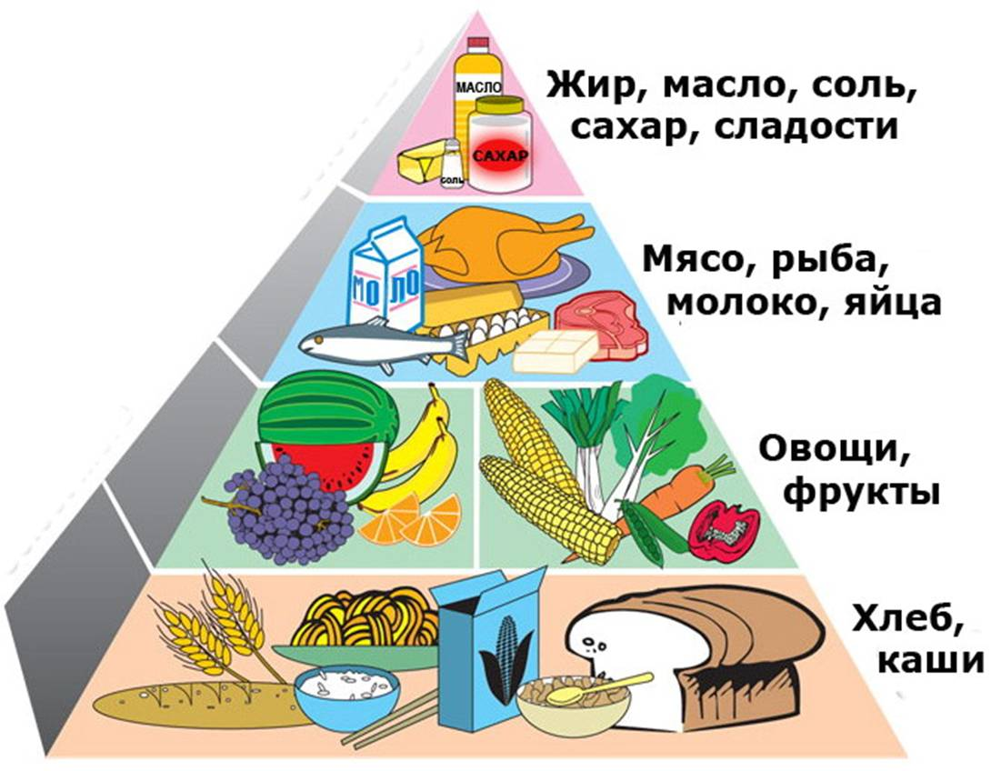
Вкусная еда!
Мясо и рыба. Содержат все необходимые белки, фосфорные соединения, витамины и микроэлементы. Они должны входить в рацион ребенка 5 раз в неделю. Исключаются жирные сорта рыбы и мяса (свинина, баранина, утки, гуси, осетровые и лососевые).
Молоко. Оно насыщает организм животным белком. Источник жиров, солей и витаминов.
Яйца. Содержат витамины, лецитин, полиненасыщенные жирные кислоты. Для детского питания не рекомендуются сырые яйца. Исключаются гусиные и утиные яйца.
Супы. Содержат соли и экстрактивные вещества.

Slide 7
Правильное организованное питание способствует повышению устойчивости организма к действию инфекций и других благоприятных внешних факторов

